Slide 1

CHÀO MỪNG CÁC EM ĐẾN VỚI TIẾT HỌC

Slide 2

THỰC HÀNH LẮP GHÉP, XẾP HÌNH KHỐI

Slide 3


TIẾT 1

Slide 4

1
Hình dưới đây có bao nhiêu khối lập phương? Khối hộp chữ nhật? Khối trụ? Khối cầu?

Slide 5
Khối lập phương
Khối cầu
Khối trụ
Khối hộp
chữ nhật
Có 4 khối hộp chữ nhật
Có 4 khối lập phương
Có 2 khối cầu
Có 2 khối trụ

Slide 6
2
a) Xem hình rồi trả lời các câu hỏi:
- Ở bên trái của khối cầu là khối gì?
Ở bên phải của khối cầu là những khối gì?
Khối nào ở giữa khối lập phương và khối hộp chữ nhật

Slide 7
- Ở bên trái của khối cầu là khối gì?
Ở bên trái của khối cầu là khối trụ
- Ở bên phải của khối cầu là khối gì?
Ở bên trái của khối cầu là: khối trụ, khối lập phương, khối hộp chữ nhật
Khối nào ở giữa khối lập phương và khối hộp chữ nhật?
Khối trụ ở giữa khối lập phương và khối hộp chữ nhật

Slide 8
2
b) Lấy các khối hình trong bộ đồ dùng xếp theo thứ tự trên.

Slide 9
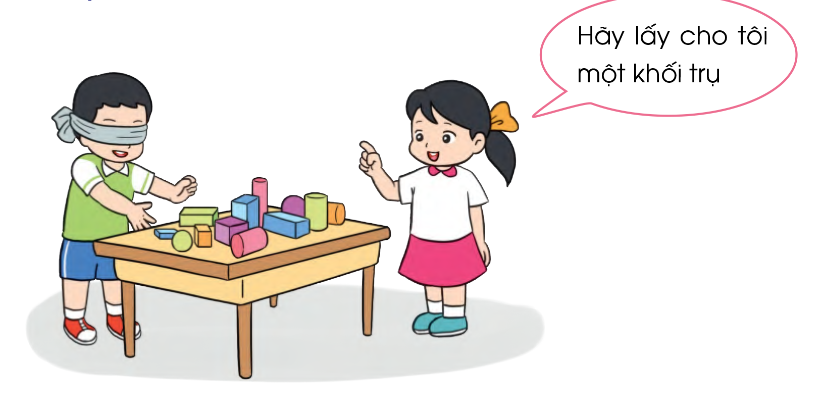
3
Trò chơi “ Đố bạn tìm hình”

Slide 10

DẶN DÒ

Slide 11


THANK YOU
Tạm biệt và hẹn gặp lại

